Slide 1
Жауын-шашын таралуының географиялық заңдылығы. Атмосфералық жауын-шашынның түсу режимі
Практикалық сабақ №8

Slide 2
Мақсаты: Жауын-шашын таралуының географиялық заңдылығын анықтау арқылы атмосфералық жауын-шашынның түсу режиміне талдау жүргізу.
1. Тақырып бойынша диагностикалық сұрақтарға жауап беру
2. Дүние жүзінің климаттық картасына талдау жасай отырып, жер шарында жылдық жауын-шашынның таралу заңдылығына талдау жасау. Оны атмосфералық фронттар мен қысым орталықтары картасымен салыстыра отырып, олардың арасында қандай байланыс болу мүмкіндігін сипатта. Жауабыңды нақты мысалдармен дәлелде.
1. Еуразия мен Солтүстік Америка материктерінің климаттық картасына талдау жасай отырып, екі материктегі қоңыржай белдеудің теңіздік климаты тән аймақтарындағы қаңтар мен шілде изотермаларын, жылдық жауын-шашын мөлшерін салыстыр. Қандай ұқсастық пен айырмашылықтар бар екенін нақты мысалдармен көрсет.
2. Жер шары бойынша «Ең, Ең ...» деген климаттық көрсеткіштердің тізімін жасау:
а) Температуралық көрсеткіш бойынша;
ә) Жыл ішіндегі жылы және аязды күндердің саны бойынша;
б) Жыл ішіндегі ашық және бұлтты күндердің саны бойынша;
г) Жауын-шашынның жылдық орташа мөлшері бойынша;
ғ) Жылдық жауынның ең көп және ең аз түсетін аудандары бойынша.

Slide 3
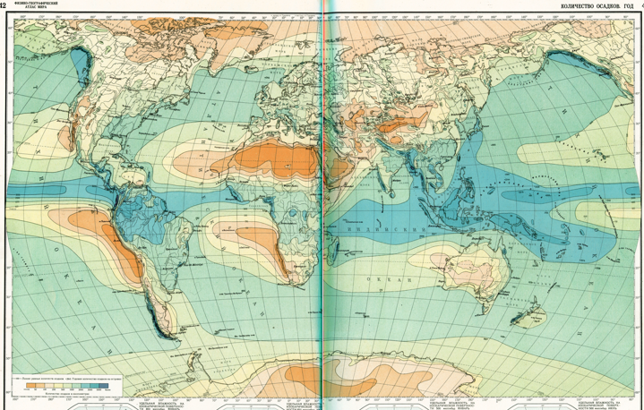

Slide 4
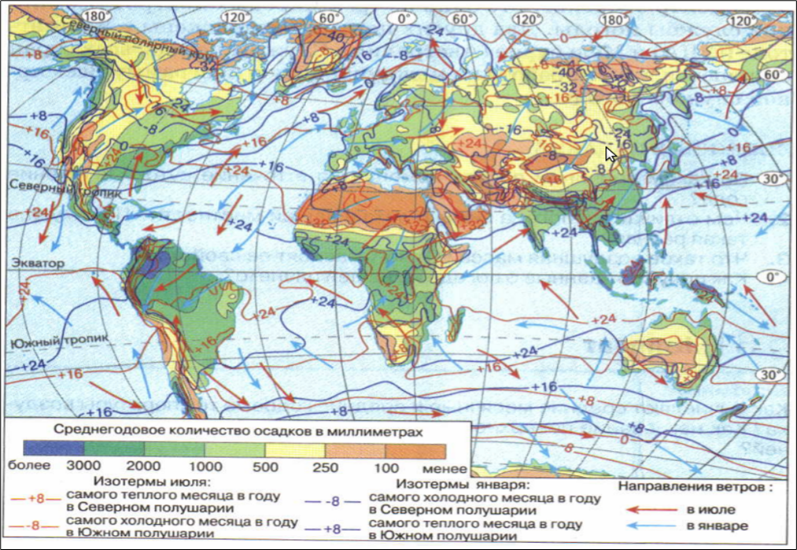

Slide 5
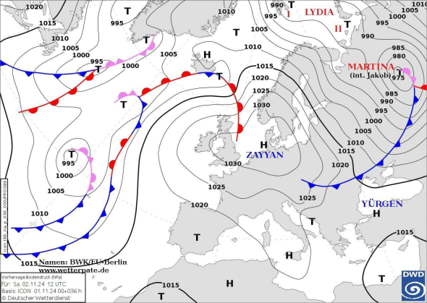
Атмосфералық фронт

